Slide 1
“安全教育”
主题班会
计算机与数据工程学院
2023年5月

Slide 2
易发生的安全事故
01
02
03
交通安全
预防火灾
预防溺水
04
05
06
预防山路迷失
防盗
食品安全

Slide 3
第一部分
交通安全

Slide 4
交通安全事故案例
案例
自从1886年德国人发明了世界上第一辆以汽油做燃料的汽车以来，它使人类进一步向现代礼貌迈进，但同时也带来了交通事故这一灰色阴影。交通事故已成为“世界第一害”，一个永恒的话题。而中国是世界上交通事故死亡人数最多的国家之一。中国(未包括港澳台地区)每年交通事故50万起，因交通事故死亡人数均超过10万人，已经连续十余年居世界第一。全国平均每一天发生交通事故1600起，死亡257人，受伤1147人，其中中小学生占总人数的８％左右。直接经济损失731万。年经济损失33亿多元，能够养活100万个下岗职工；能够使200万个穷困地区失学儿童重新走进学堂，改变他们的人生轨迹。

Slide 5
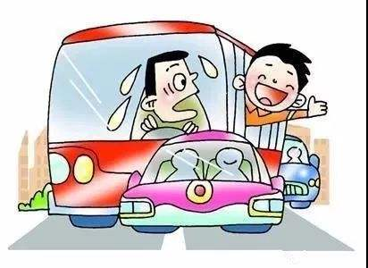
哪些危险的行为不能做？
03
02
01
乘车时，不要把头、手伸出车外，这样很容易在两车相会时出现意外事故。
在马路上进行游戏打闹，既妨碍交通又不安全。
翻越护栏危及自身及道路交通安全。

Slide 6
交通安全常识
在通过有交通信号灯、斑马线等交通设施的路口时，要按信号指示走人行横道线。
在通过没有交通设施路口时，要注意过往车辆，在确认安全后方可通过。
不许追车、扒车、拦车、向车上抛物。
不许在道路上使用滑板、旱冰鞋等任何滑行工具。
不许跨越、倚坐道路隔离设施，或在有隔离设施的路段上逆向行驶。
在马路上有多人通行时，不要并排通行。
学龄儿童应当由其监护人或者对其负有管理、保护职责的人带领方可在道路上通行。
在通过有交通信号的路口时，要按信号指示，下车推车而行，禁止闯红灯。
在通过没有交通信号的道路上，横过马路时，要下车左右辽望，在确认安全下，推车而过。
骑车转弯前要减速慢行，向后辽望，伸手示意，不准突然猛拐。
骑车时不得牵引、攀扶车辆或者被其他车辆牵引，不得双手离把行车或者行车时手中持物。

Slide 7
第二部分
预防火灾

Slide 8
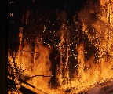
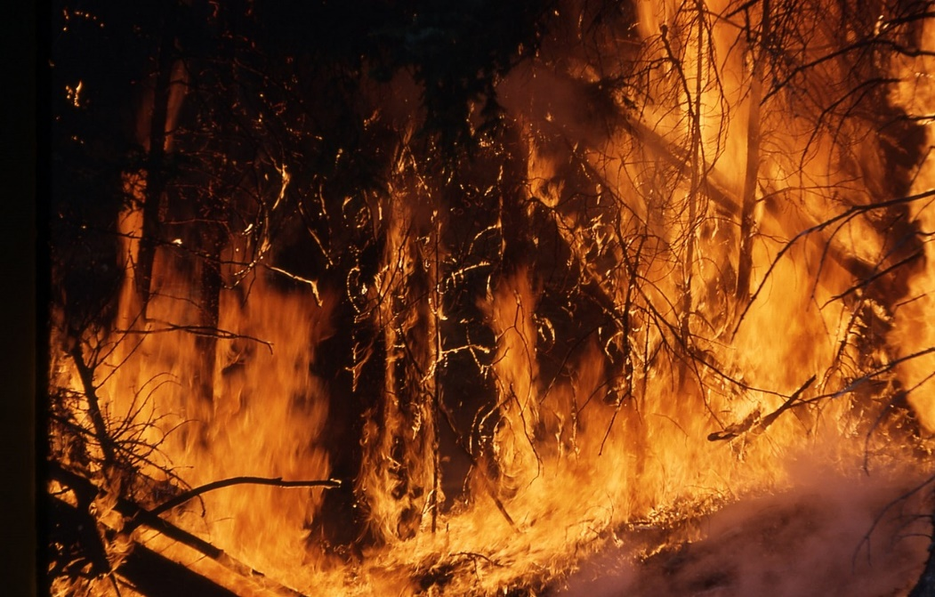
四川凉山森林大火 30位扑火队员牺牲
3月30日17时，四川省凉山州木里县境内发生森林火灾。3月31日下午，扑火行动中，突发林火爆燃，27名森林消防队员和3名地方扑火人员牺牲。
新闻报道
NEWS

Slide 9
2008年11月14日早晨6时10分左右，上海商学院徐汇校区一学生宿舍楼发生火灾，火势迅速蔓延导致烟火过大，4名女生在消防队员赶到之前从6楼宿舍阳台跳楼逃生，不幸全部遇难。
新闻报道
NEWS
火灾事故原因：
寝室里使用“热得快”引发电器故障，引燃周围可燃物。

Slide 10
发生火灾怎么办
01 发现火情，沉着镇定。
02 听从指挥，防止混乱。
03 不入险地，不贪财物。
04 简易防护，捂鼻匍匐。
05 善用通道，莫入电梯。

Slide 11
第三部分
预防溺水

Slide 12
悲剧不断在发生
2012年6月9日下午
莱城区发生重大溺水事件，杨庄镇杨庄中学7名学生溺水死亡。
2015年7月
钢城区艾山街道办事处南曹峪村3名小孩溺水身亡，张家洼2名学生溺水身亡。
2021年8月14日
17名游客来到福建一海滩，不慎被卷入海中。11人经抢救无效死亡。
2023年2月1日
4名儿童不慎在一水塘中溺水,事发后,消防救援人员迅速赶赴现场施救，但当救上岸时4名儿童已无生命体征。

Slide 13
每一起溺水事件都给家庭带来了无尽的痛苦

Slide 14
原因分析
从发生事故的原因分析，这些溺水死亡的学生大都是在双休日或放学后在溪、河、湖、塘边玩耍或洗东西、滑冰时，不慎掉进水中而造成溺水事故的发生。

Slide 15
第四部分
预防山路迷路

Slide 16
山路虽然美丽，但亦很危险

Slide 17
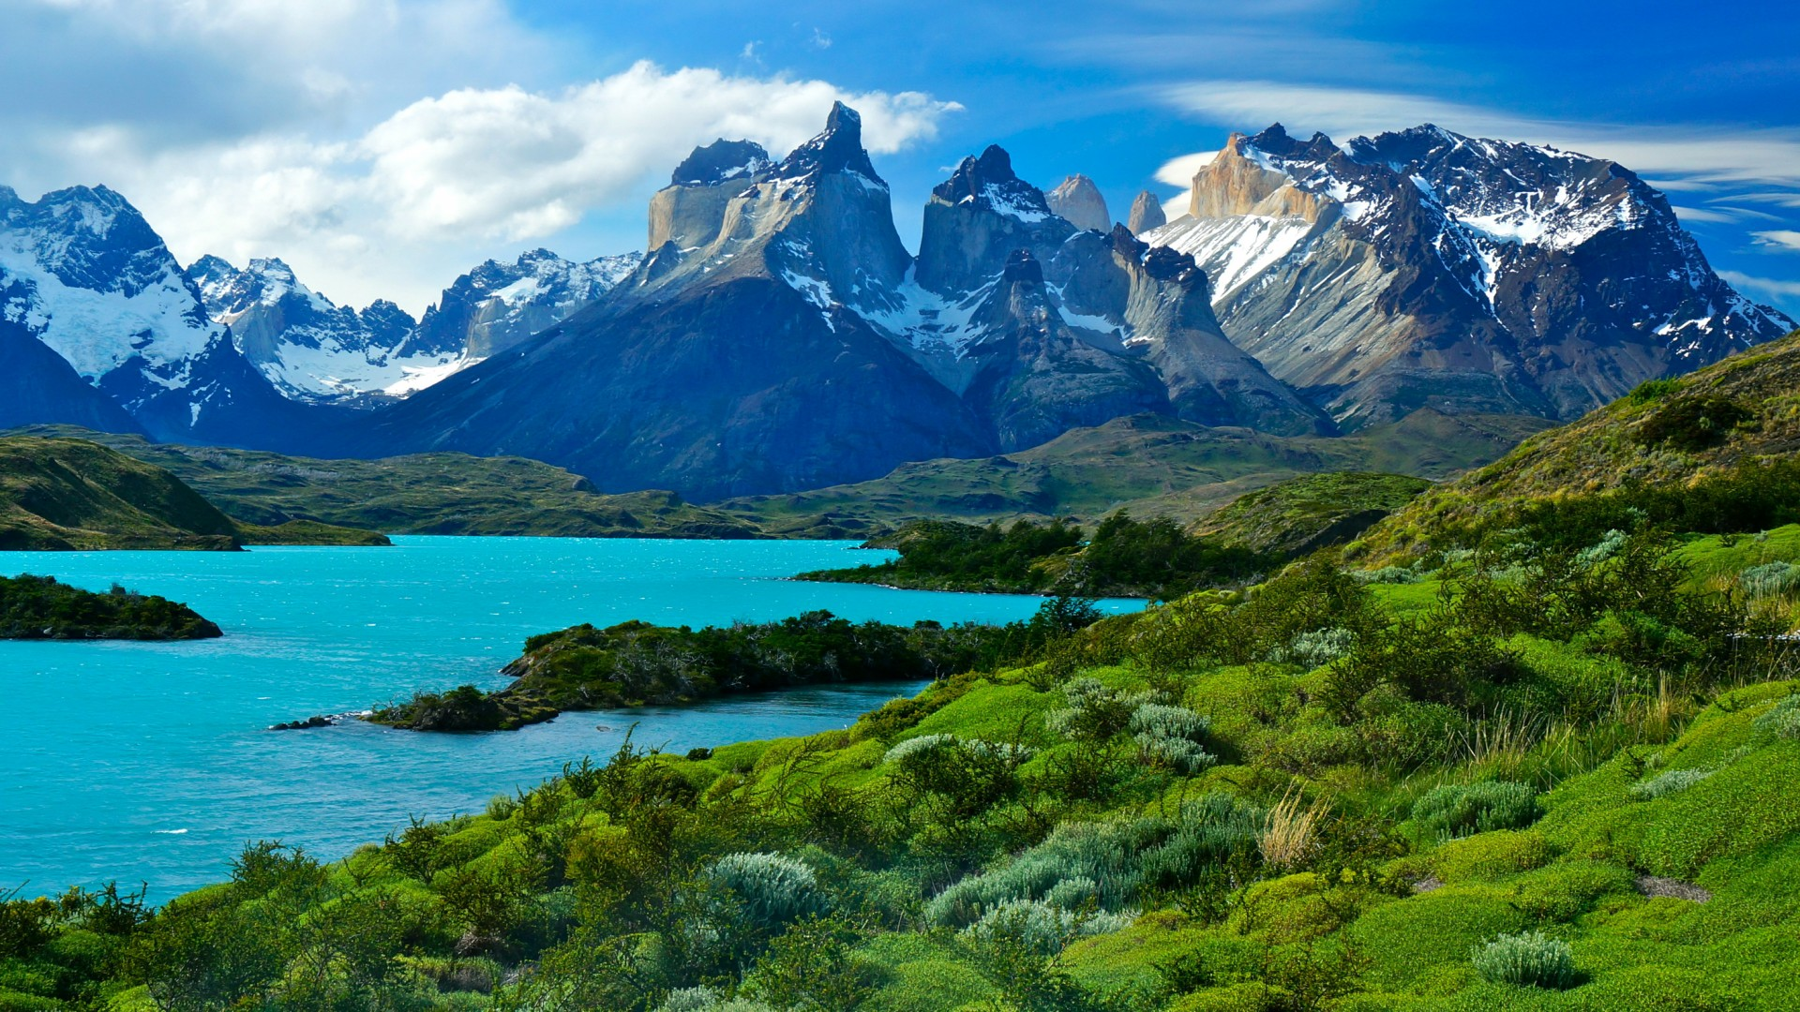
行走山路注意事项
1、迷路时心态还是很重要的，处理好自己的心态，相信会走出深山，才能坚持下来。
2、随身携带指南针等辨别方向的工具，在无人援救的情况下，自救必须要有方向。
3、防止被带有剧毒和危险性的动物咬伤。万一咬伤，一定要注意包扎，备有充足的药品，止血绷带等。在深山中难免会将皮肤擦伤，要及时的处理伤口，以免化脓感染。
4、设法记忆曾经走过的途径，并经原路折回起点。若不能依原路折回起点，就留在原地等候救援。
5、千万不要和队友走散或分头行动，切忌个人英雄主义。若决定继续前进，寻路时应在每一路口留下标记。
6、如未能辨认位置，应往高地走，居高临下较易辨认方向，亦容易被救援人员发现，高处的手机信号往往也比较强。切忌走向山涧深谷，身处深谷不易辨认方向，向下走虽容易，但下山危险性高，要再折回高地时也困难，以致消耗大量体力。

Slide 18
第五部分
防盗

Slide 19
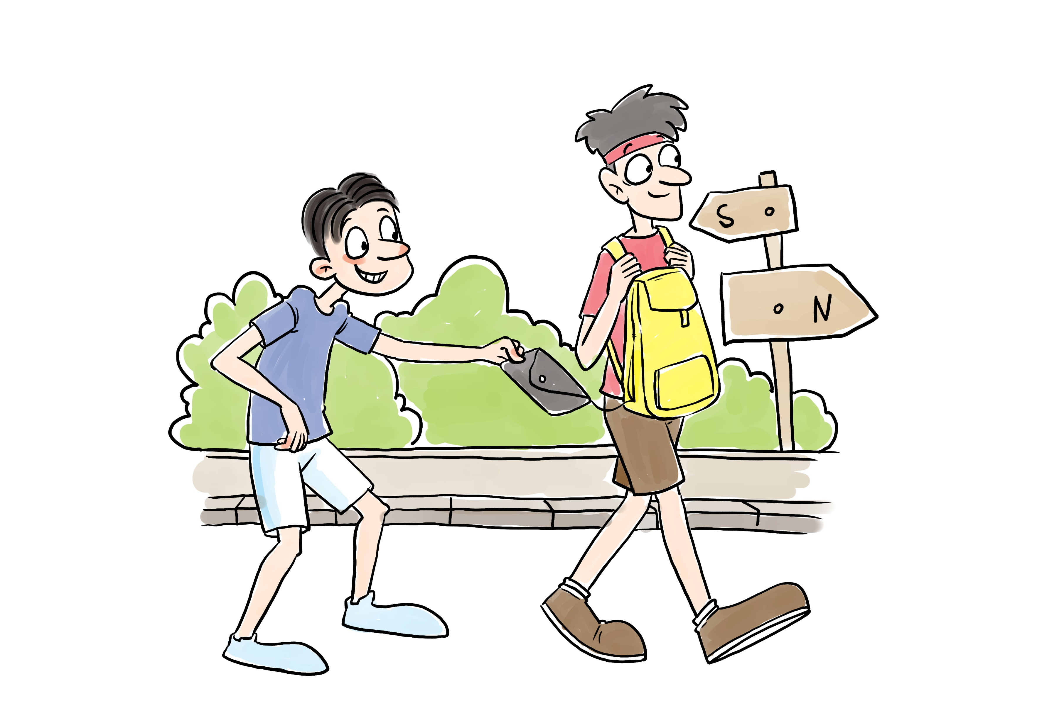
防盗（pickproof），是指防备各种有形财产、无形财产被他人恶意的拿、偷、扒、抢、盗。关键在于防患于未然。

Slide 20
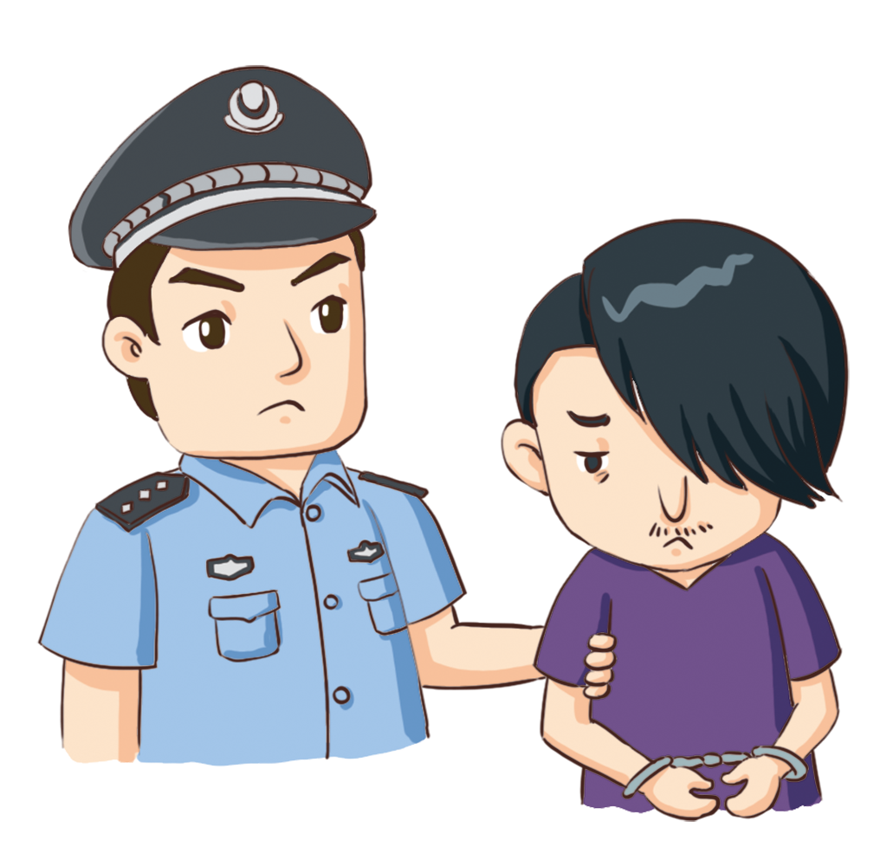
如果发现窃贼正在作案，一定要记住莫逞英雄，要先报警，尽量避免发生对峙。如果事后发现被盗，一要及时报警，保护好现场，不要急于入室核对损失的财物；二要阻止旁观人触摸、接近现场，以免现场被破坏，等待公安机关前来调查。

Slide 21
第六部分
食品安全

Slide 22
不能一起吃的食物
引起呕吐
得皮炎
牛肉
栗子
萝卜
木耳
会中毒
砒霜
狗肉
绿豆
维生素
虾
引起腹泻
会中毒
螃蟹
柿子
红糖
皮蛋

Slide 23
如何预防食物中毒
养成良好的卫生习惯，勤洗手特别是饭前便后，用除菌香皂，洗手液洗手。
不吃变质剩饭菜。
不要长期吃辛辣食品。
01
03
05
02
04
不吃生、冷、不清洁食物。
少吃、不吃冷饮,少吃、不吃零食。

Slide 24
如何预防食物中毒
不喝生水，建议喝标准的纯净水。从家里所带腌制品在校不能超过2天。
剧烈运动后不要急于吃食品喝水。
07
09
06
08
10
不要随便吃野果，吃水果后不要急于喝饮料特别是水。
不到无证无照经营摊点饭店购买食品或者就餐。
谨慎选购包装食品，认真查看包装标识、生产日期等是否标示清楚、合格。

Slide 25
祝同学们生活愉快

